Slide 1
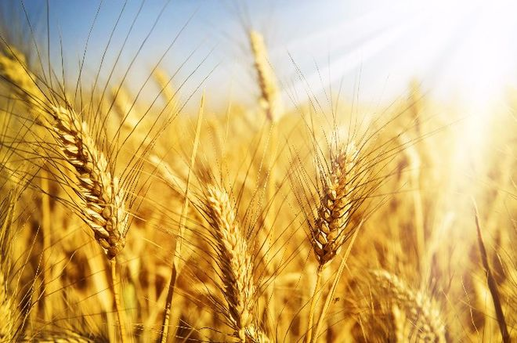
Дубіївська загальноосвітня
Школа І-ІІІ ступенів
Черкаського району
Черкаської області
«Пишаюся тобою,
рідний краю»
Підготувала учениця 9-А класу Медушевська Софія
Керівник:
педагог-організатор Нікітська А.А.

Slide 2
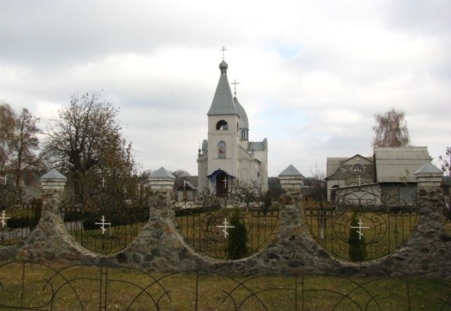
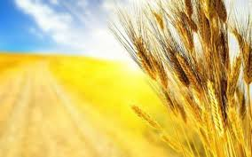
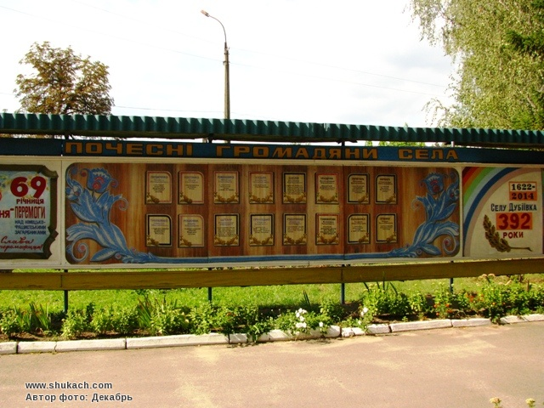
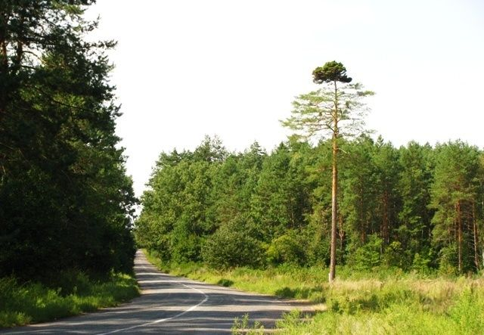
Село моє, для мене ти - єдине,
Для мене – ти найкраще на землі.
Частинка серця й України,
В тобі мої всі радощі й жалі

Slide 3
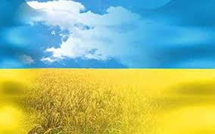
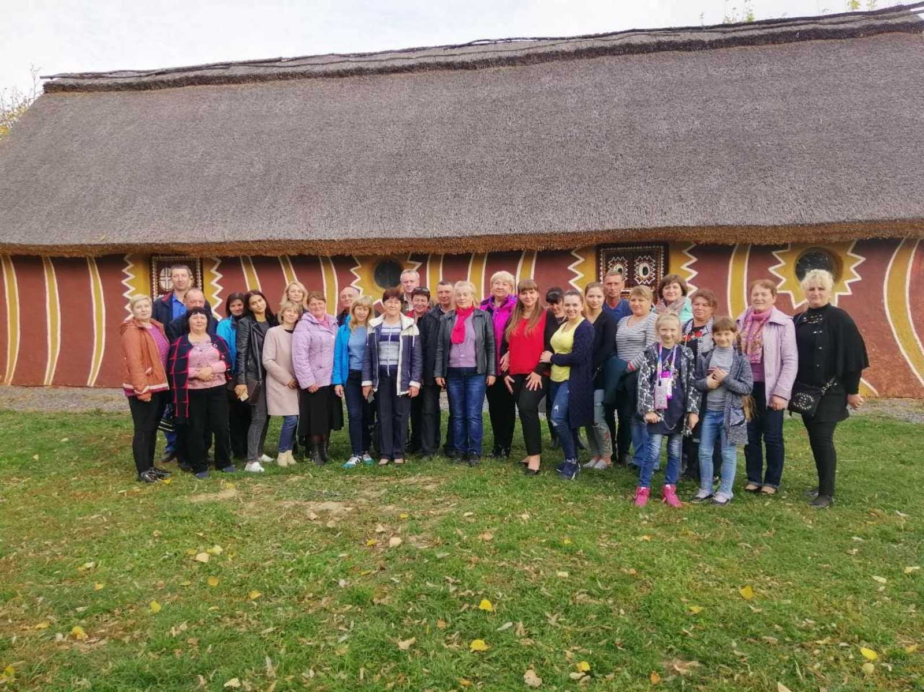
Рідне село! Воно справді зігріває душу кожного із нас. Його тепло проникає глибоко до серця. І де б ми не були, а невидимі промінчики притягують до себе, кличуть із далеких доріг до рідного села, до отчого дому. Здається, нема нічого кращого на світі за побачення із знайомими вулицями, батьківською хатою

Slide 4
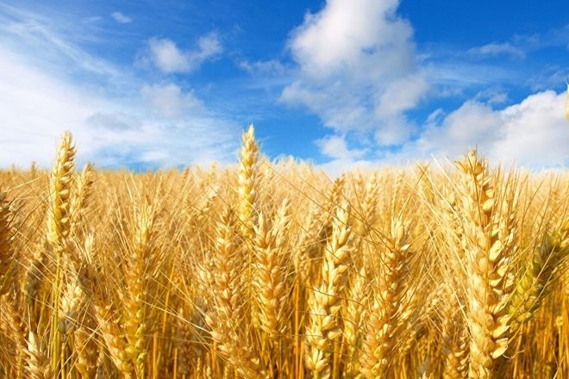
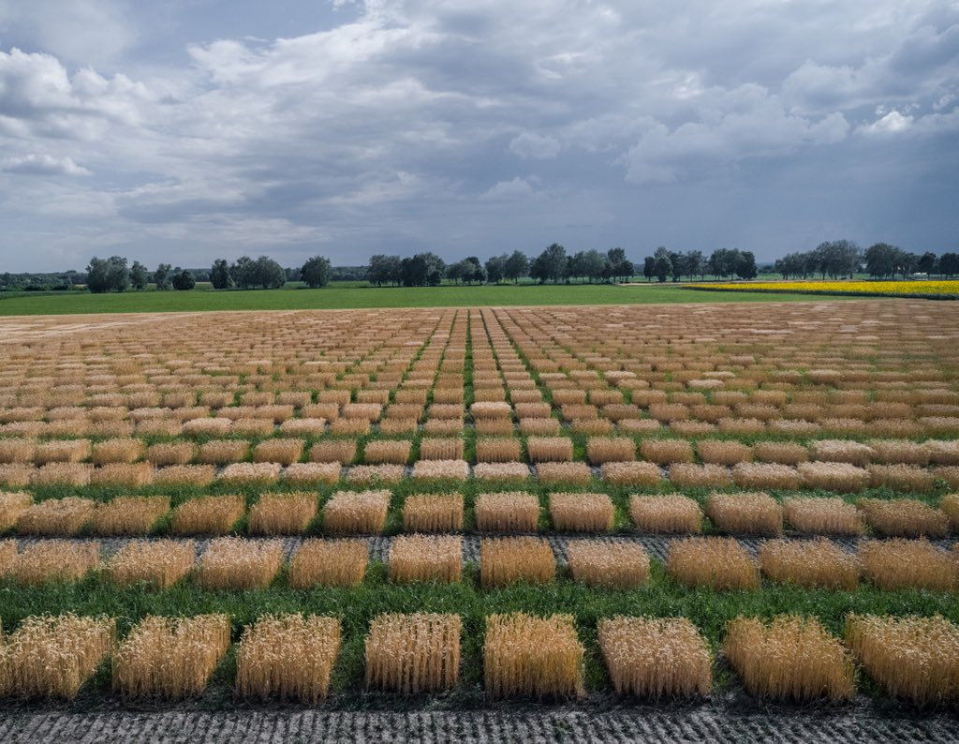
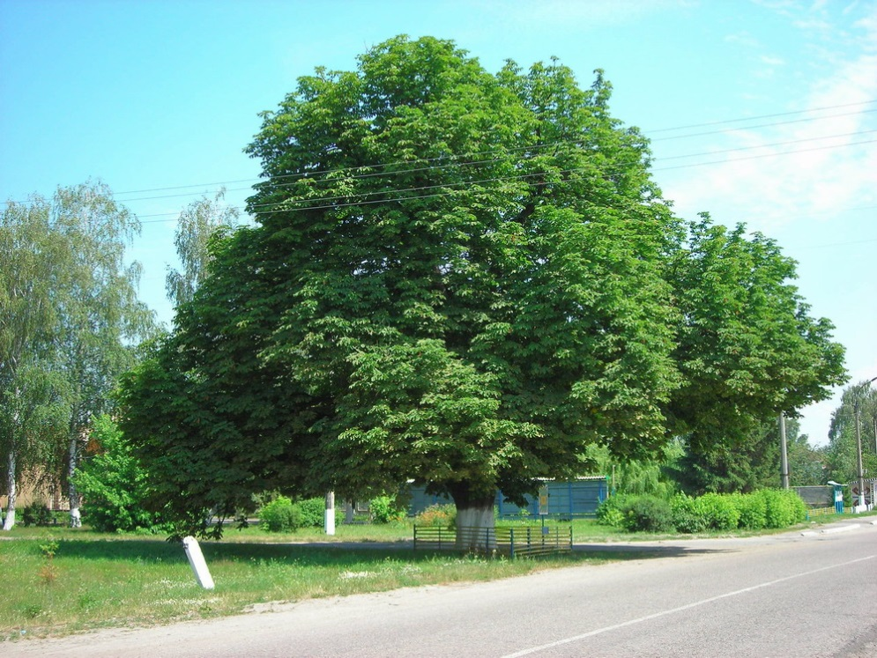
Про село вперше згадано в описі Черкаського староства за 1622 р., в якому воно назване Дубієвим хутором.
Існує дві легенди про походження хутора. Одна з них стверджує, що назва пішла від прізвища господаря хутора Дубія. Інша – що хутір знаходився посеред дубового гаю, який був неприступною природною фортецею

Slide 5
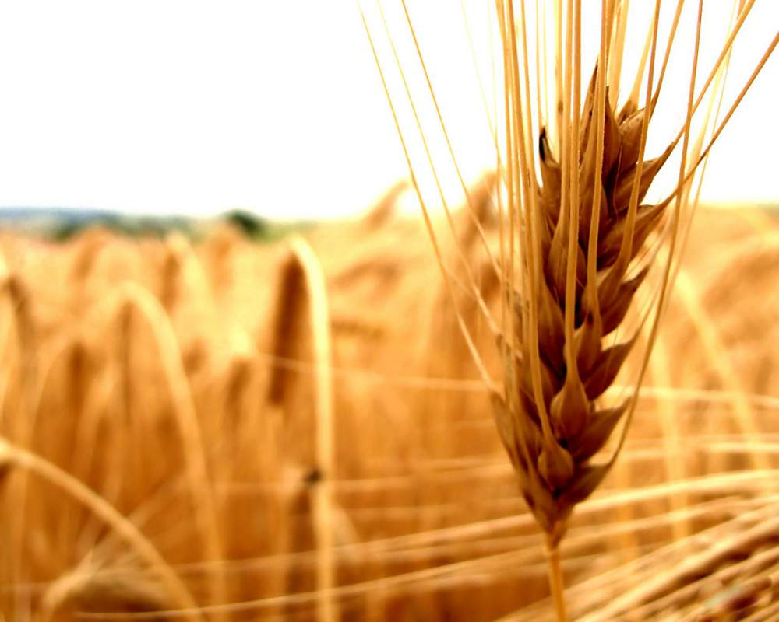
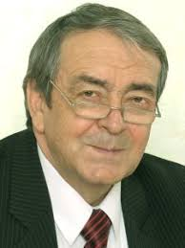
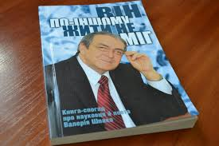
Щедра дубіївська земля дала Україні багатьох працьовитих, талановитих людей. Одним з таких є Шпак Валерій Кирилович, доктор філологічних наук, професор, академік Української академії наук національного прогресу, академік Нью-Йоркської академії наук, завідувач кафедри прикладної лінгвістики Черкаського державного технологічного університету

Slide 6
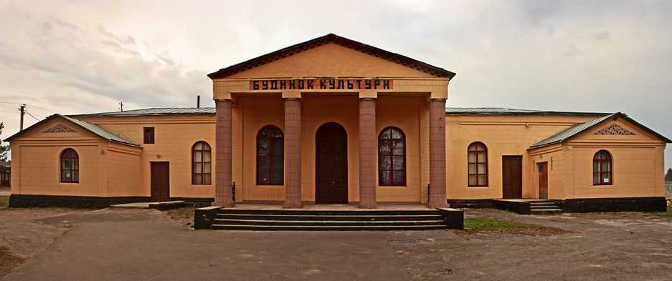
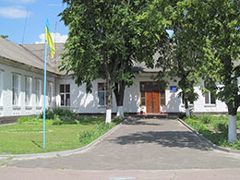
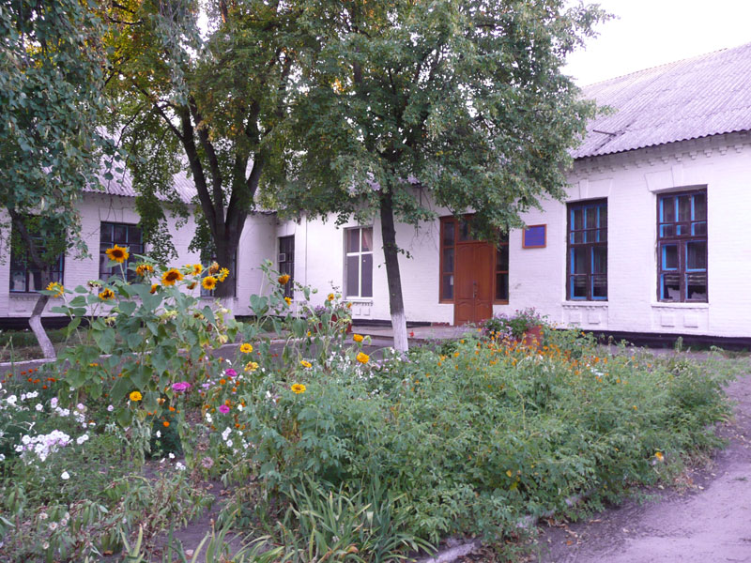
Сьогодні серцевиною культурного дозвілля жителів села є Дубіївська загальноосвітня школа та Будинок культури

Slide 7
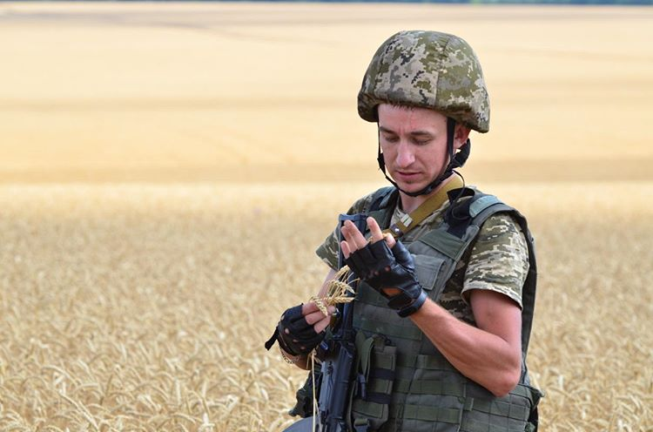
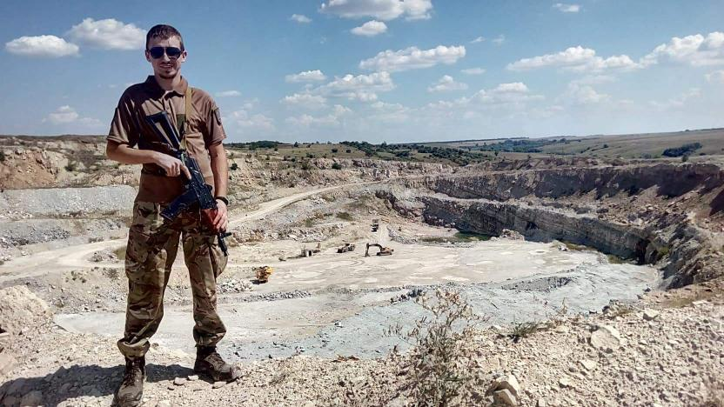
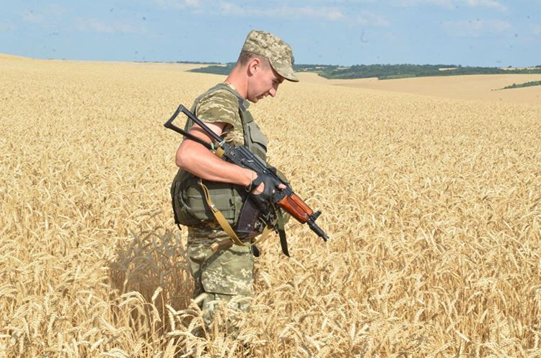
Але справжньою окрасою нашого краю,
є наші ЗАХИСНИКИ…

Slide 8
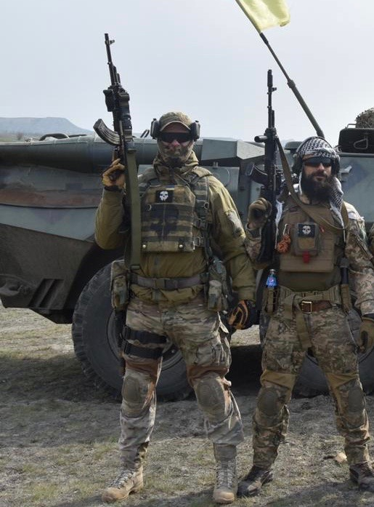
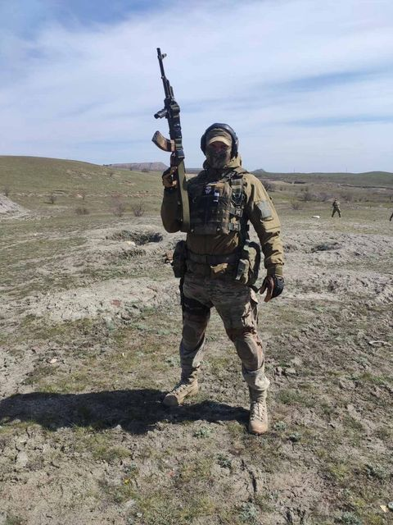
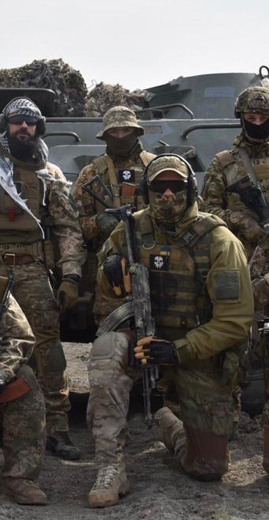
наших Героїв багато, і кожному із них, ми хочемо подякувати ЗА МИРНЕ НЕБО !!!

Slide 9
Моє село - частинка України,
Моє село - це неба голубінь,
Моє село - це серця половина,
Моє село - це зустріч поколінь.
Моє село - для мене ти єдине
Це тиша, спокій, праці аромат.
Моє село - мені ти серце полонило,
Моє село - для мене божа благодать

Slide 10
Дякую за увагу!!!

